Slide 1



ỦY BAN NHÂN DÂN PHƯỜNG VIỆT HƯNG
TRƯỜNG MẦM NON THƯỢNG THANH
LĨNH VỰC PHÁT TRIỂN NGÔN NGỮ
BÀI Thơ: Xe đạp
Lứa tuổi: 24 – 36 tháng
Thời gian: 20 - 25 phút
Giáo viên: Phạm Thị Khoa
Nguyễn Thị Thanh Giang
Lê Thị Tuyết Mai
Năm học :2025-2026

Slide 2


MỤC ĐÍCH – YÊU CẦU
1. Kiến thức:
- Trẻ nhớ tên bài thơ và bước đầu hiểu được nội dung bài thơ: Xe đạp thân thiết với con người dùng để chở người, chở hàng.
2. Kỹ năng:
- Trẻ trả lời được các câu hỏi của cô.
- Bước đầu biết đọc bài thơ theo cô.
- Phát triển khả năng chú ý, ghi nhớ.
- Phát triển ngôn ngữ mạch lạc cho trẻ.
3. Thái độ:
- Trẻ hứng thú tham gia vào hoạt động.

Slide 3


Câu đố:
Xe gì hai bánh
Đạp chạy bon bon
Chuông kêo kính coong
Đứng yên thì đổ?

Slide 4


Slide 5
HOẠT ĐỘNG 1
Nghe đọc thơ

Slide 6
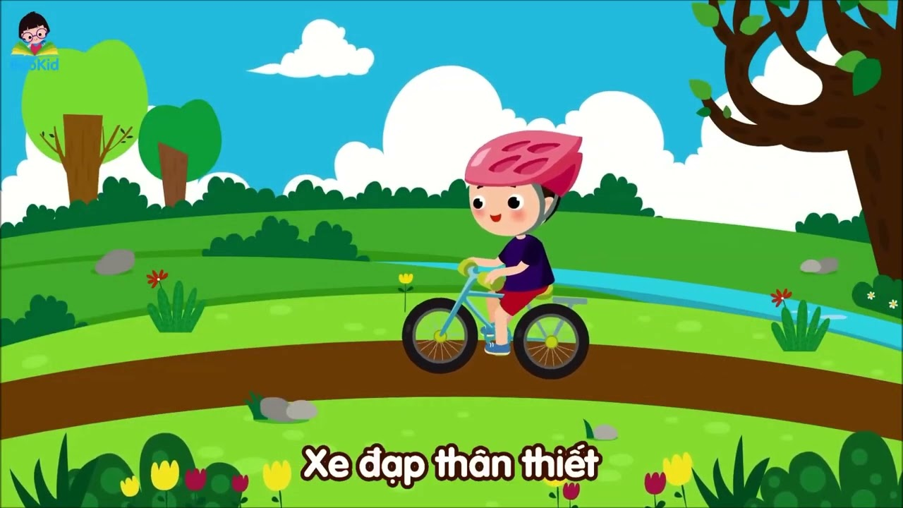

Slide 7
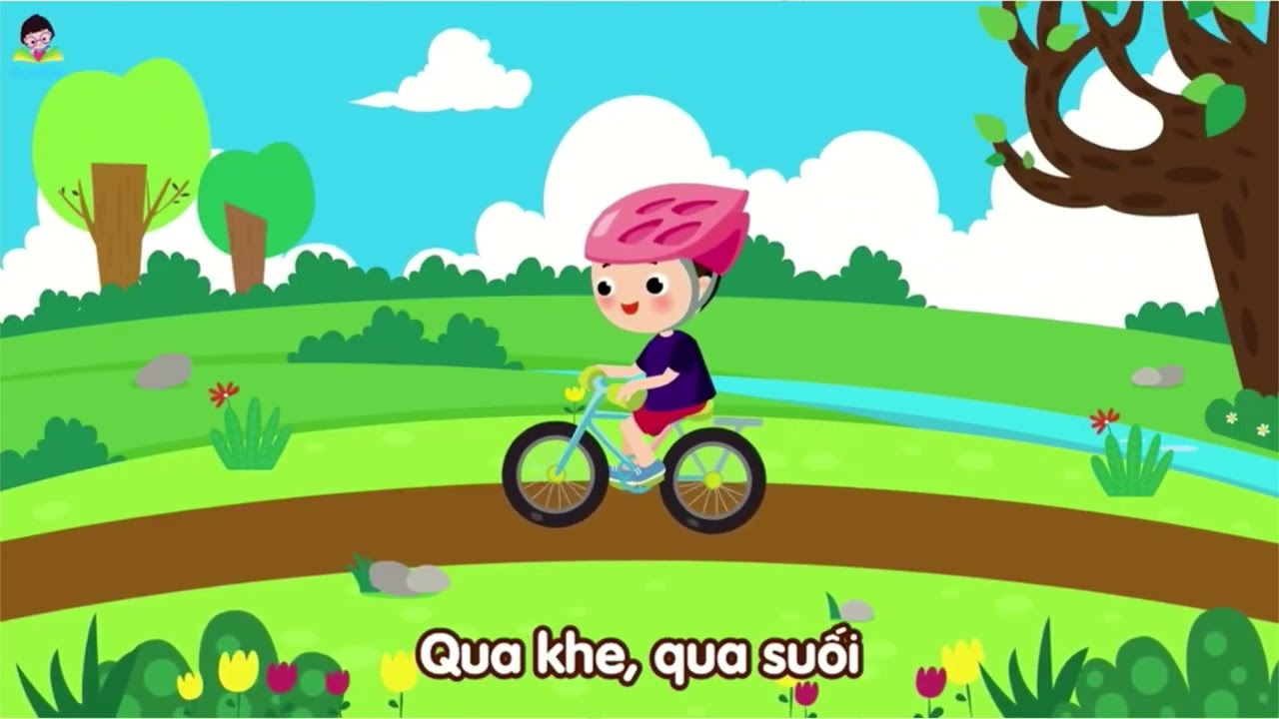


Slide 8

Xe đạp chở người
Dù xa, dù vội

Slide 9

Chở hàng, chở củi
Có xe, có xe!

Slide 10
Đàm thoại nội dung bài thơ

Slide 11


Slide 12

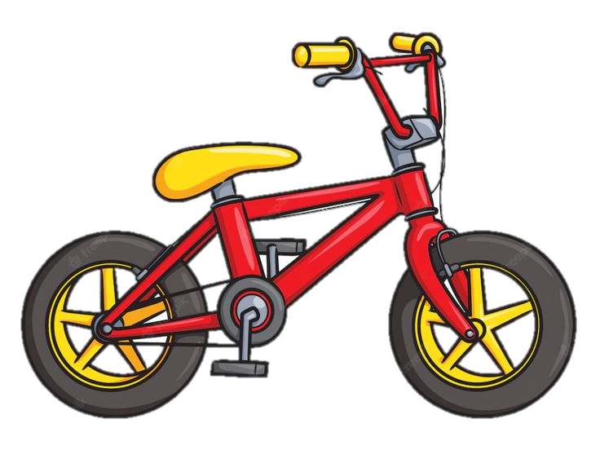
Cô vừa đọc cho con nghe bài thơ gì?
Trong bài thơ nhắc đến PTGT nào?
Xe đạp dùng để làm gì?

Slide 13
HOẠT ĐỘNG 2: Dạy trẻ đọc thơ

Slide 14


Xin chào tạm biệt các bé

